Slide 1



PROCESO DE MATRÍCULA EN LÍNEA DEL BRITÁNICO
Presentado por:
Claudia Barreto
Franco Cabanillas
Spencer Camacho
Jorge Castillo
Frank Rojas

Slide 2


OBJETIVOS DEL PROYECTO
Mejorar el Sistema de Matricula en Web, que ofrezca de manera eficiente al Estudiantes, Personal Natural, Operaciones de Centros de Enseñanzas y Operaciones del Británico Empresarial una manera de simplificar, agilizar y mejorar el proceso de matrícula a todos lo que van a interactuar. A la vez se analizar de una manera más rápida de buscar documentos y/o reportes relacionados con los estudiantes.

Slide 3
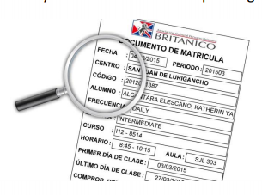
OBJETIVOS ESPECIFICOS DEL PROYECTO
Simplificar el proceso de matrícula a los estudiantes implantando una alternativa tecnológica para realizar el proceso.
Mejorar la disponibilidad de consultas de horarios, cursos, profesores a los alumnos. Llevando los reportes detallados y actualizados.
Agilizar el proceso de matrícula por medio de esta herramienta que podrá permitir múltiples matriculas desde cualquier lugar.
Recibir la Constancia de pago en el momento.
Economizar gastos manteniendo los requisitos disponibles de todos los estudiantes en el sistema y no en papeles.

Slide 4
MODELADO DEL NEGOCIO

Slide 5

Modelo del negocio
Brindar servicio de calidad en la formación de idiomas, implementando un sistema de enseñanza en colaboración de tecnología de punta y profesionales en el área de idiomas. Se especializa en la enseñanza a todo nivel del idioma Británico, desde un nivel básico hasta el estar apto para rendir certificaciones internacionales.
Actualmente cuenta con 20 mil alumnos en diferentes turnos en Lima Metropolitana y con proyección a la apertura de nuevas sedes en provincia.

Slide 6
Descripción de la organización
La Asociación Cultural Peruano Británica promueve el enfoque de Procesos, como estándar para la mejora de sus procesos, ya que les permite identificar las entradas, salidas esperadas, los objetivos, los criterios y métodos, los recursos, las responsabilidades, los riesgos y oportunidades y las acciones de mejora necesarias para lograr la eficacia del Sistema Integrado de Gestión.
Los procesos estratégicos que permiten definir y garantizar los objetivos y estrategias de la institución son:
Gestión de Alta Dirección
Los procesos operativos que forman parte de la cadena de valor de la organización son:
Gestión Cultural
Gestión de la Enseñanza(Proceso Escogido)
Gestión de Biblioteca
Los procesos de apoyo que dan soporte a los procesos estratégicos y operativos son:
Sistemas
Recursos Humanos
Contabilidad
Sistema Integrado de Gestión
Compras
Almacén . etc

Slide 7
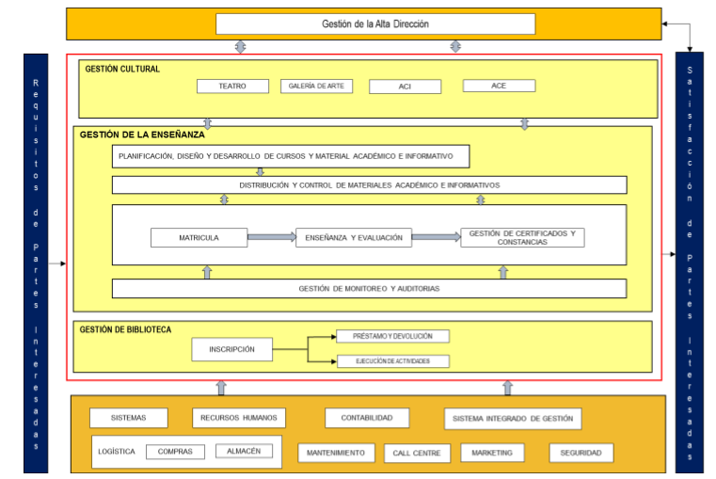
Descripción de la organización

Slide 8
Especificación de reglas del negocio
RN01: La nota mínima aprobatoria es de 70 puntos.
RN02: Para acceder al ciclo no se paga una matrícula, el costo promedio es de 350 soles para el ciclo regular. Cada ciclo dura un mes y el alumno puede rendir un examen de clasificación.
RN03: Los libros se compran por separado por cada 6 ciclos y su costo es de 100 soles.
RN04: Los tipos de alumnos se definen por alumno entre 4 y 13 años, alumno regular presencial, programas para trabajadores de empresas, programas no presenciales y programas de preparación para certificaciones internacionales.
RN05: Para matricularte de forma online, debes ser alumno del BRITÁNICO, que no haya dejado de estudiar más de 4 meses.
RN06: Los alumnos solo podrán asistir a clases en el centro, grado, horario y aula en el que están matriculados.
RN07: La presentación del “Documento de Matrícula” es indispensable tanto para ingresar al centro de estudios como al aula donde se encuentre matriculado. Únicamente los alumnos que figuran matriculados pueden asistir a clases. No está permitida la asistencia de acompañantes.

Slide 9
Especificación de reglas del negocio
RN08: La inscripción no es transferible. Ninguna persona podrá asistir a clases reemplazando al alumno matriculado y las clases no asistidas no son recuperables.
RN09: La contraseña del usuario debe Tener una longitud mínima de 8 caracteres en las que se den incluir: letras minúsculas y mayúsculas, números del 0 al 9, caracteres no alfanuméricos). Además, ser significativamente diferente de las 6 contraseñas anteriores utilizadas.
RN10: Intervalo de tiempo para reservar un recurso
Los recursos solo pueden ser reservados como 48 horas de anticipación.
RN11: Solo los alumnos ya existentes, son los que realizan este trámite desde la matricula web.
RN12: Intervalo de tiempo de atención de Cajero. El módulo de Cajero se encuentra disponible de lunes a sábado de 08:00am – 07:00pm.
RN13: La contraseña del usuario debe tener una longitud mínima de 8 caracteres en las que se den incluir: letras minúsculas y mayúsculas, números del 0 al 9, caracteres no alfanuméricos). Además, ser significativamente diferente de las 6 contraseñas anteriores utilizadas.
RN14: Si el alumno no cancela la deuda el sistema libera la deuda al terminar el periodo de matrícula.

Slide 10
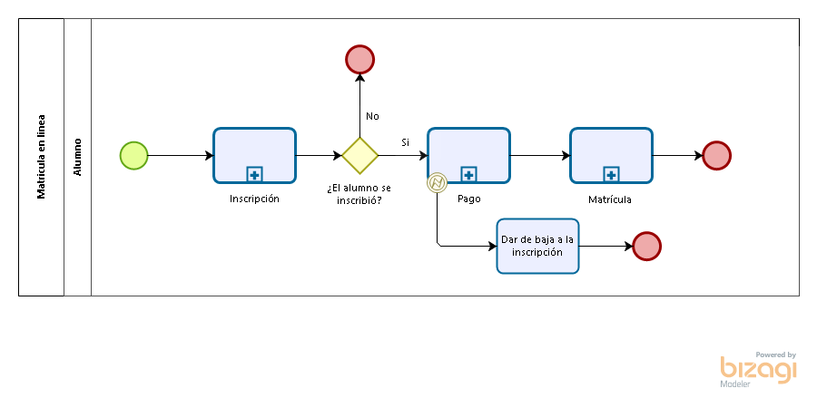
Procesos del negocio
Proceso Matrícula Web:

Slide 11
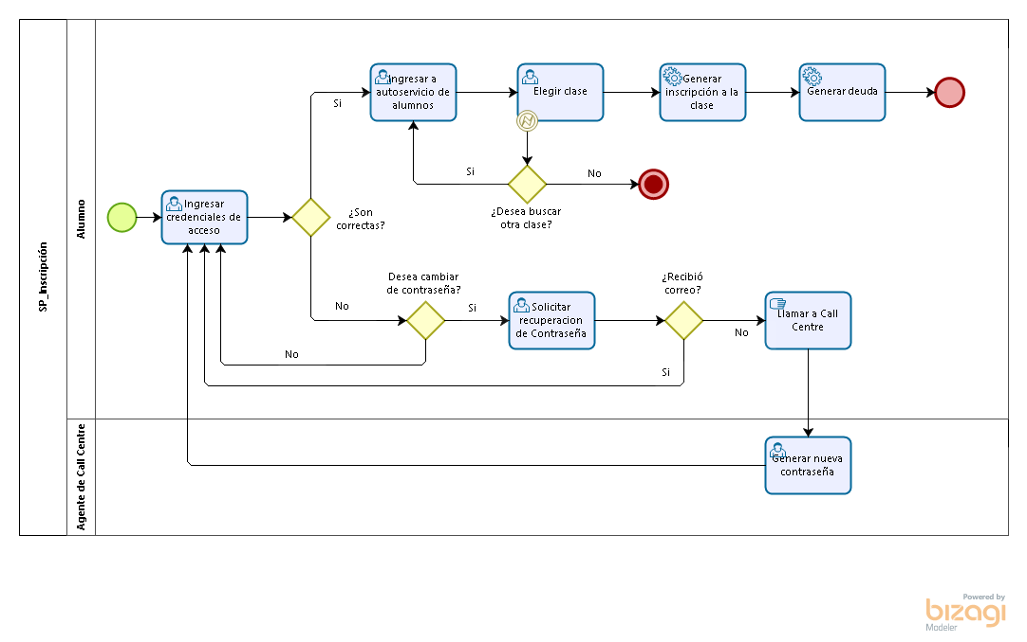
Procesos del negocio
Sub-Proceso Inscripción:

Slide 12
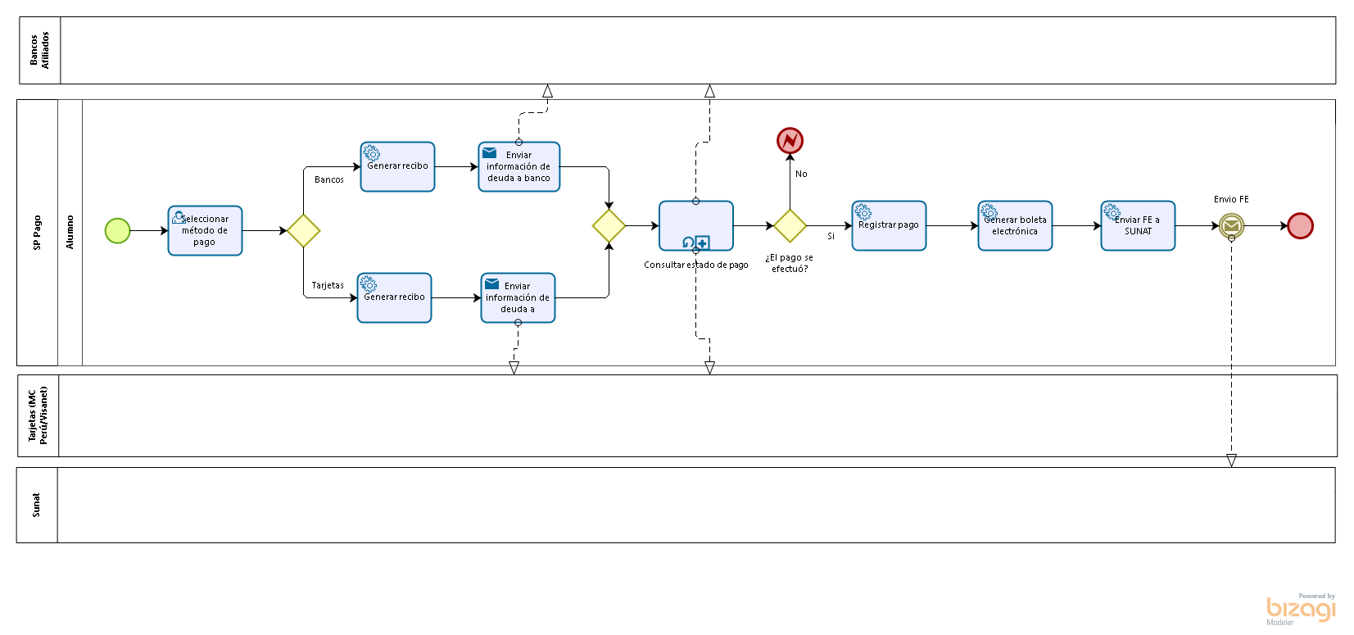
Procesos del negocio
Sub-Proceso Pago:

Slide 13
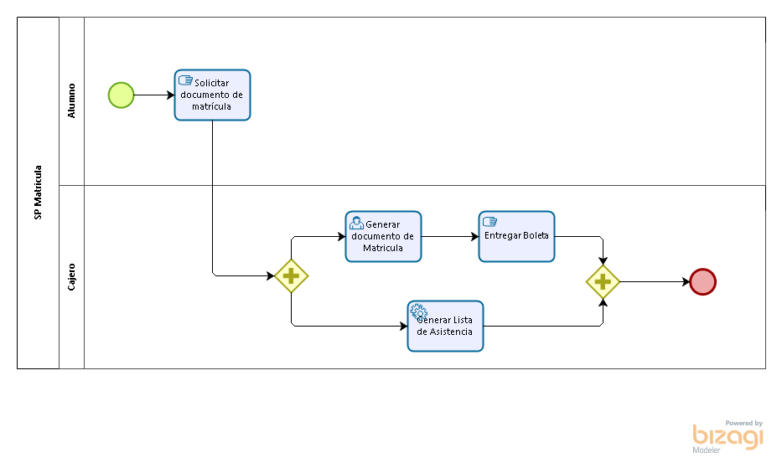
Procesos del negocio
Sub-Proceso Matrícula:

Slide 14
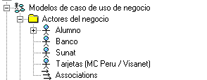
Modelo de caso de uso del negocio
Especificación de Actores del Negocio

Slide 15
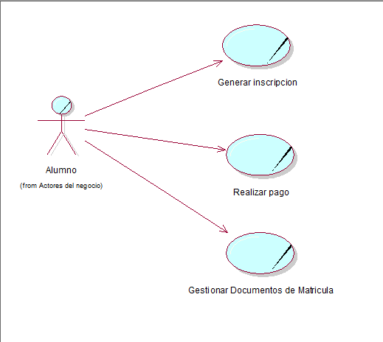
Modelo de caso de uso del negocio
Diagrama de Casos de Uso del Negocio
1.CUN 1: Genera Inscripción
2.CUN2: Realiza Pago
3.CUN3: Registra Matricula

Slide 16
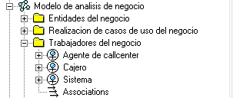
Modelo de análisis del negocio
Especificación de trabajadores del Negocio

Slide 17
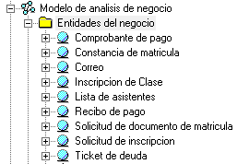
Modelo de análisis del negocio
Especificación de Entidades del Negocio

Slide 18
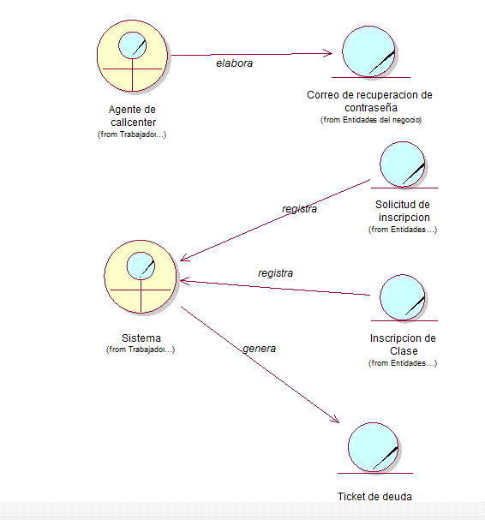
Modelo de análisis del negocio
Diagrama de Clases del Negocio - Inscripción

Slide 19
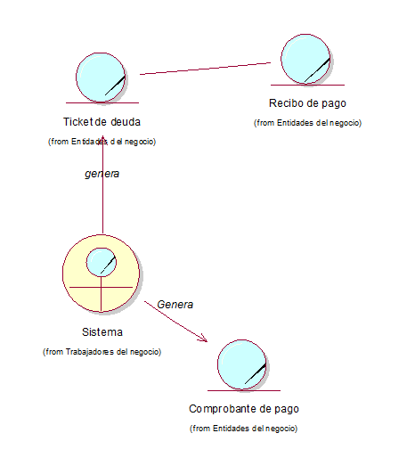
Modelo de análisis del negocio
Diagrama de Clases del Negocio - Pago

Slide 20
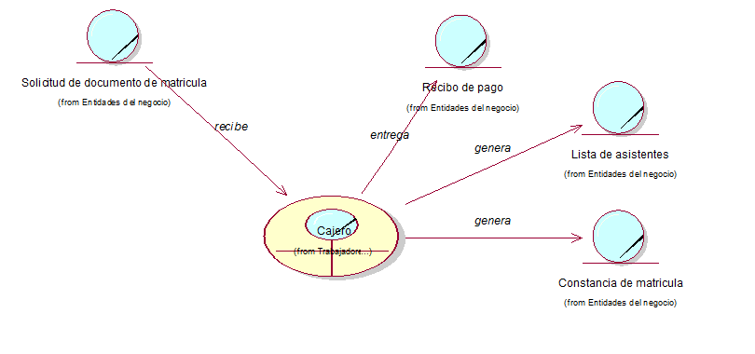
Modelo de análisis del negocio
Diagrama de Clases del Negocio – Gestiona Documentos Matricula

Slide 21
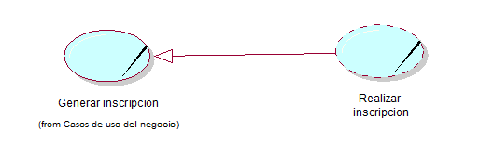
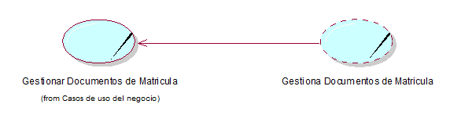
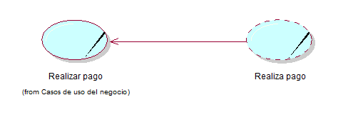
Realización de casos de uso del negocio
Diagrama de Realización de casos de uso del Negocio

Slide 22
Realización de casos de uso del negocio
Especificación de los casos de uso del negocio – CUN 1
Actor: Cliente
Propósito: Inscripción en Británico
Flujo básico:
FB01. El caso de uso inicia cuando el alumno ingresa a la web de inscripción
FB02. El alumno ingresa sus credenciales y da clic en ingresar
FB03. El sistema verifica sus credenciales y si son correctas, permite ingresar al sistema
FB04. El usuario ingresa al sistema y elige la clase a matricularse
FB05. El sistema genera la inscripción en la clase
FB06. Al inscribirse, Al alumno se le genera un ticket de deuda para el pago de la clase inscrita

Slide 23
Realización de casos de uso del negocio
Especificación de los casos de uso del negocio – CUN 1
Flujo alternativo 01:
FA01: Alumno ingresa credenciales incorrectas de acceso
FA02: El alumno solicita la recuperación de contraseña
FA03: El sistema le envía un correo de recuperación de contraseña
FA04: El alumno cambia su contraseña y vuelva al flujo FB02
Flujo alternativo 02:
FA01: Alumno no recibe la contraseña de recuperación
FA02: El alumno llama al Call Center para la recuperación de contraseña
FA03: El Call Center verifica sus datos y genera nueva contraseña y envia correo de recuperación
FA04: El alumno cambia su contraseña y vuelva al flujo FB02

Slide 24
Realización de casos de uso del negocio
Especificación de los casos de uso del negocio – CUN 2
Actor: Usuario
Propósito: Realizar pago
Flujo básico:
FB01. El caso de uso inicia cuando el alumno selecciona el método de pago entre banco o tarjeta de crédito
FB02. El sistema informa al banco de la deuda
FB03. El usuario de cobranza confirma el pago de deuda y genera comprobante de venta que envía a Sunat
Flujo alternativo:
FA01: El usuario de cobranza no confirma el pago y vuelve a consultar en dos horas

Slide 25
Realización de casos de uso del negocio
Especificación de los casos de uso del negocio – CUN 3
Actor: Usuario
Propósito: Gestionar documento de matricula
Flujo básico:
FB01. El caso de uso inicia cuando el alumno llena su solicitud de documento de matrícula y lo entrega al cajero
FB02. El cajero realiza la recepción de la solicitud y elabora la constancia de matrícula junto a la lista de asistencia.
FB03. El cajero el cajero entrega la boleta de pago al alumno

Slide 26
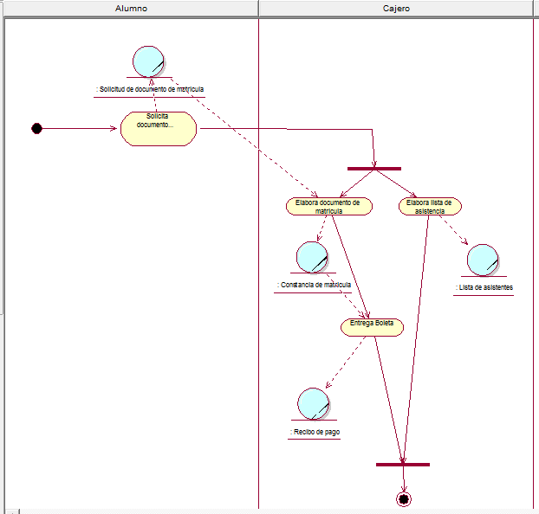
Realización de casos de uso del negocio
Diagrama de Actividades – Inscripción

Slide 27
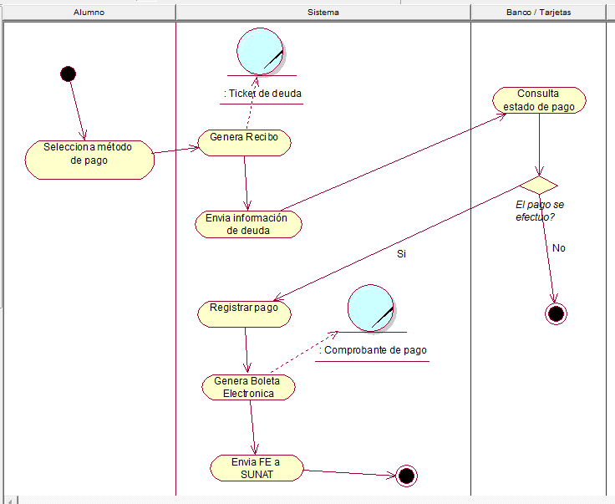
Realización de casos de uso del negocio
Diagrama de Actividades – Pago

Slide 28
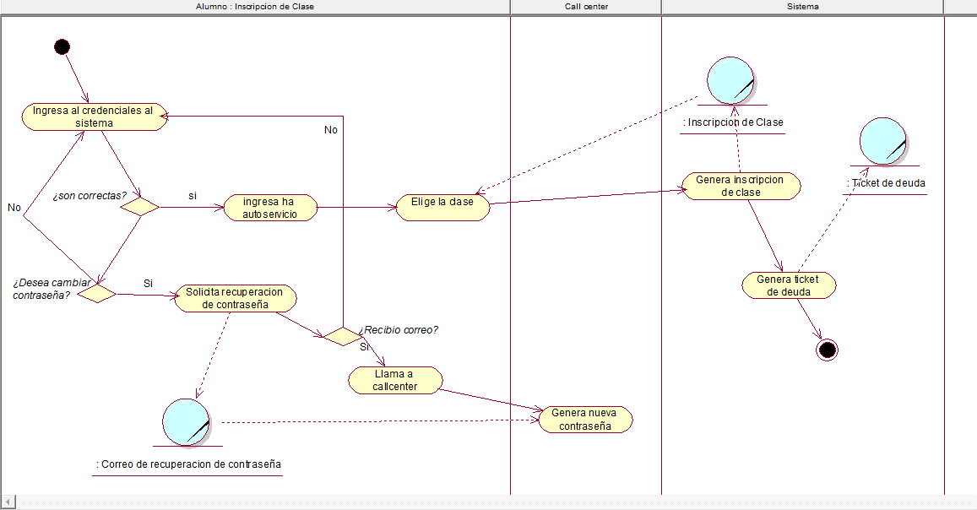
Realización de casos de uso del negocio
Diagrama de Actividades – Gestiona Documentos Matricula

Slide 29

Listas de actividades a automatizar
Pagos desde la web
Inscripción manual de ficha de datos
Entrega de boleta
Envío de constancia de matricula
Pago de banco y consulta de estado de cuenta

Slide 30
ESPECIFICACIÓN DE LOS REQUERIMIENTOS DE SOFTWARE
Alumno requiere:
RQF
Consultar clases.
Registrar inscripción a la clase.
Solicitar recuperación de contraseña.
Consultar métodos de pago.
Seleccionar método de pago.
Solicitar documento de matrícula.
RQNF
Al consultar la clase, al momento de listar a los profesores, se muestre un ranking como el mejor valorado. En base a calificaciones del alumno.
Todas las funcionalidades del sistema web estén disponibles en una app móvil.
La aplicación móvil pueda trabajar offline, en caso se pierda la conexión a internet. Y ni bien se reconecte envié la información con las operaciones que realice.
El sistema debe permitir personalizar el color de mi perfil a gusto.
Cajero requiere:
RQF
Registrar documento de matrícula.
Generar lista de asistencia.
Consultar boletas y/o facturas de los alumnos. Entregar CP al alumno.
RQNF
Tener un identificador de identidad por cámara, para saber rápidamente a quien atenderá sin que le de sus datos.

Slide 31
ESPECIFICACIÓN DE LOS REQUERIMIENTOS DE SOFTWARE
Agente de Call center requiere:
RQF
Generar nueva contraseña para el alumno
RQNF
El sistema debe permitir introducir comandos por voz, para realizar operaciones.
Seguridad del sistema debe incluir
RQF
Permitir el ingreso de cada usuario al sistema.
Manejar perfiles para el acceso de los usuarios.
Cambiar la contraseña desde la sesión de cada usuario en el sistema.
Realizar copias de seguridad de la información del sistema.
Restaurar copias de seguridad de la información del sistema.
Sistema debe:
RQF
Registrar información de deuda del alumno
Enviar correo con nueva contraseña al alumno.
Generar recibo y enviar información de deuda a entidad financiera.
Consultar estado de pago.
Registrar confirmación de pago.
Generar boleta de pago.
Enviar información de FE a SUNAT.

Slide 32

ESPECIFICACIÓN DE LOS REQUERIMIENTOS DE SOFTWARE
Especificación de actores del sistema

Slide 33
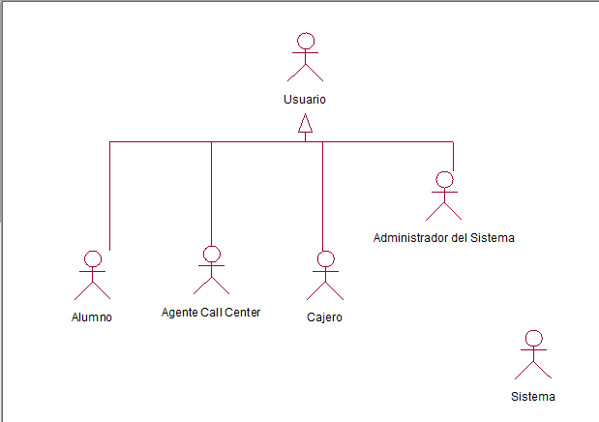
ESPECIFICACIÓN DE LOS REQUERIMIENTOS DE SOFTWARE
Diagrama de actores del sistema

Slide 34
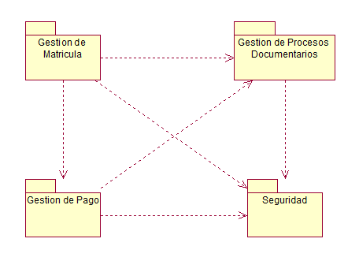
ESPECIFICACIÓN DE LOS REQUERIMIENTOS DE SOFTWARE
Diagrama de paquetes

Slide 35
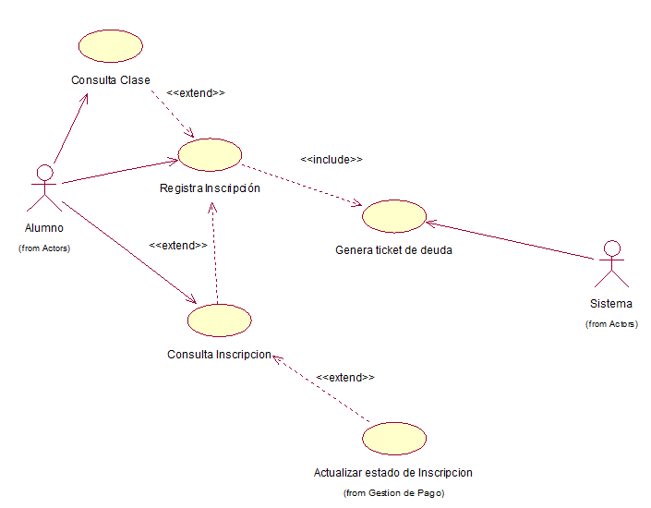
DIAGRAMA DE CASOS DE USO DEL SISTEMA POR PAQUETE
Gestión de matricula

Slide 36
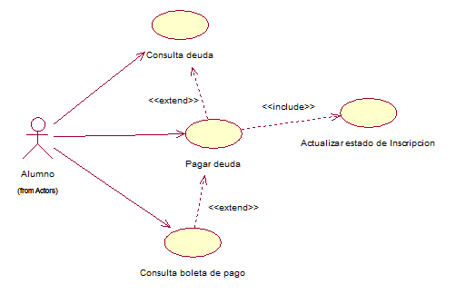
DIAGRAMA DE CASOS DE USO DEL SISTEMA POR PAQUETE
Gestión de pago

Slide 37
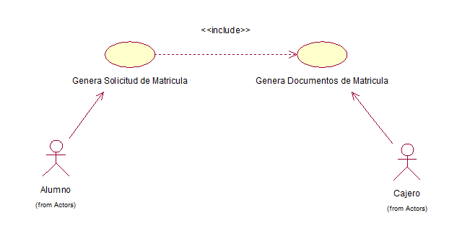
DIAGRAMA DE CASOS DE USO DEL SISTEMA POR PAQUETE
Gestión de proceso documentario

Slide 38
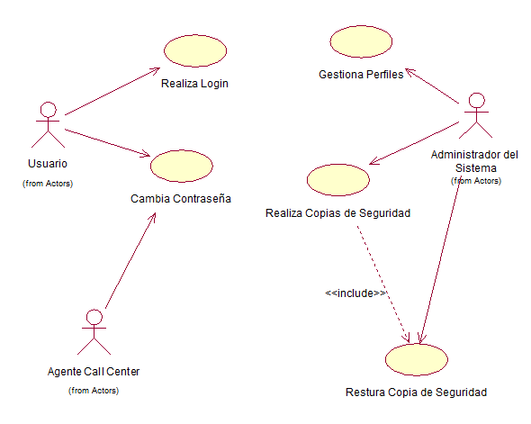
DIAGRAMA DE CASOS DE USO DEL SISTEMA POR PAQUETE
Gestión de seguridad

Slide 39
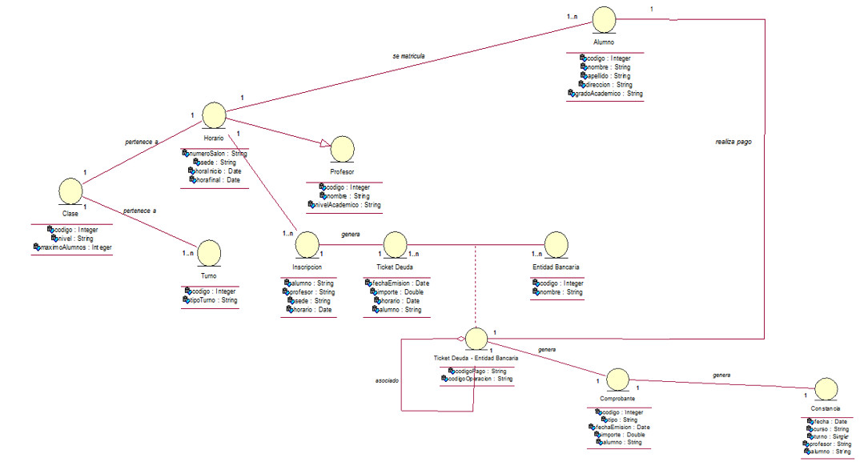
MODELO CONCEPTUAL

Slide 40
conclusiones
Es una obligación del analista identificar cuáles son las necesidades del proceso actual.
Las automatizaciones se deben de centrar en procesos que mayor tiempo de ejecución.
Se debe de contemplar nuevos servicios de los actores del negocio para poder proponer la automatización, por ejemplo, servicios web no utilizados.

Slide 41
GRACIAS

